Slide 1

T.C. SAĞLIK BAKANLIĞI
HALK SAĞLIĞI GENEL MÜDÜRLÜĞÜ
ÇOCUK VE ERGEN SAĞLIĞI DAİRE BAŞKANLIĞI
EVLİLİK ÖNCESİ HEMOGLOBİNOPATİ TARAMA PROGRAMI
2018

Slide 2
Amaç ve Öğrenim Hedefleri
Amaç: Evlilik Öncesi Hemoglobinopati Tarama Programı, Orak Hücreli Anemi ve Talasemi Hastalığı hakkında bilgi edinmek
Öğrenim Hedefleri:
1. Evlilik Öncesi Hemoglobinopati Tarama Programının gerekçesi ve hedeflerini açıklayabilmek
2. Orak Hücreli Anemi, Talasemi hastalığı ve tiplerini tanımlayabilmek
3. Talasemi ve diğer kalıtsal kan hastalıklarının önlenmesindeki yöntemler ve söyleyebilmek
4. Evlilik Öncesi Hemoglobinopati Tarama Programında eğitim, farkındalığın arttırılması ve kurumlar arası işbirliğinin önemini kavrayabilmek

Slide 3
Gerekçe
Kalıtsal Kan Hastalıklarının erken dönemde saptanması ve önlenmesi amacı ile 1993 yılında 3960 sayılı Kalıtsal Kan Hastalıkları ile Mücadele Kanunu çıkarılmıştır. Kanun daha sonra Kalıtsal Hastalıklar Kanunu adını almıştır.
Bu kanun;
  Başta talasemi olmak üzere
  Hemofili
  Orak hücreli anemi
  Eritrosit enzim hastalıkları başta olmak üzere tüm kalıtsal hastalıkları kapsamaktadır
  Sağlık Bakanlığı tarafından, 2003 yılında Hemoglobinopatilere bağlı morbidite ve mortalitenin azaltılması amacıyla Ulusal Hemoglobinopati Kontrol Programı başlatılmış ve 2018 yılı itibariyle 81 ilde evlilik öncesinde çiftlere ve riskli gruplara tarama uygulanmaktadır

Slide 4

Programın Hedefleri
İlde evlenecek çiftlerden öncelikle erkek eş adayının taranması taşıyıcılık yada hastalık durumunda kadının da tarama testine alınarak riskli durumları tespit ederek tanı sürecini belirlemek
Tanı konan taşıyıcı çiftlere genetik danışmanlık vermek, prenatal tanı hizmetlerinden yararlanmalarını sağlamak
Birinci basamak sağlık personelinin tamamına hemoglobinopatilerin önlenmesi konusunda hizmet içi eğitimler vermek
Mevcut sorunların çözümünde akraba evliliklerinin riskleri konusunda toplumu bilgilendirmek
Konu ile ilgili kurum ve kuruluşlarla işbirliği yaparak daha geniş kitlelere ulaşmak
41 ilde aktif olarak uygulanan program, 2018 yılı Kasım ayında 81 İlde Evlilik Öncesi Hemoglobinopati Tarama Programı olarak uygulanmaya başlamıştır

Slide 5
Hemoglobinopatiler
Bugüne kadar yaklaşık 700 adet anormal hemoglobin tanımlanmıştır.
Bunlar HbS, HbC, HbD, HbE vb. olarak isimlendirilmişlerdir.
Bunların hepsi klinik belirti vermez.
Türkiye’de ve dünyada en sıklıkla görülen anormal hemoglobinlerden biri Orak Hücreli Anemi’ ye neden olan HbS’dir.
HbS’in neden olduğu klinik durumlar, Orak Hücreli Anemi ve Orak Hücreli Anemi Taşıyıcılığıdır.
Bozuk gen tek bir ebeveynden kalıtıldığında HbS taşıyıcılığı, her iki ebeveynden kalıtıldığında Orak Hücreli Anemi hastalığı söz konusudur.

Slide 6
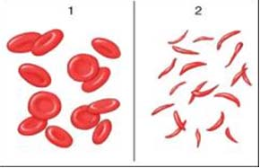
ORAK HÜCRELİ ANEMİ
Hemoglobinin bir bölümü alyuvarları sert ve orak şekline dönüştüren çubuk benzeri yapılar oluşturur.
Bu hücreler küçük kan damarlarını tıkayarak bazı organların ya da dokuların yeterli oksijen almasını engeller.
Bu durum, şiddetli ağrı ataklarına neden olabilir.
Hemoglobin genindeki bir değişimden kaynaklanmaktadır
Bu durumda alyuvarlar yeterli oksijeni taşıyamazlar
Kalıtım Talasemi de olduğu gibidir

Slide 7
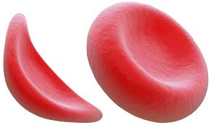
Orak Hücreli Anemi
Orak Hücreli Anemi taşıyıcılığında klinik olarak hiçbir bulgu yoktur.
Hemogram ve kan mikroskobisi normaldir.
Elektroforezde HbS %20-40 ve HbA %60-80 olarak tespit edilir.
Orak Hücreli Anemi taşıyıcılarında yaklaşık olarak %10 oranında beta talasemi taşıyıcılığı birlikteliği görülebilir.

Slide 8
Orak Hücreli Anemi ’de Belirtiler
Kemiklerde, kaslarda ya da karında günlerce süren şiddetli ağrı
Halsizlik, solgunluk ve nefes darlığı
Retina, dolaşımdaki alyuvarlardan yeterince beslenemediğinde görme sorunları ya da körlük
Karaciğerde işlev bozukluğu (sarılık) nedeniyle derinin ve gözlerin sararması ve çocuklarda splenomegali (Dalak büyümesi) görülür.
Çocuklarda büyümenin ve pubertenin gecikmesi
Enfeksiyonlara yüksek düzeyde yatkınlık
Beyindeki küçük kan damarlarının beynin bazı bölümlerinde hasara neden olabilecek biçimde daralması ya da tıkanması (inme)
Enfeksiyonun ya da akciğerde sıkışıp kalan orak hücrelerin neden olduğu komplikasyonlar oluşabilir.

Slide 9
Orak Hücreli Anemi de Tedavi
Antibiyotikler bebeklerde enfeksiyonları önlemeye yardımcı olur ve ağrı kesiciler (ağızdan ya da damar yoluyla), damar yoluyla alınan sıvılar ve oksijen solumak ağrı ataklarının tedavisinde yararlı olur
Kan transfüzyonu, dolaşımdaki alyuvar sayısını artırarak aneminin düzeltilmesine yardımcı olur.
Hidroksiüre bazı erişkinlerde yararlı olabilir, ancak çocuklarda tedaviye ilişkin araştırmalar devam etmektedir

Slide 10

TALASEMİ
Vücudun yeterli miktarda ve yüksek kalitede kan üretimini engelleyen, önlenebilir, kalıtsal geçişli bir grup hastalıktır
Türkiye dahil, tüm Akdeniz ülkelerinde önemli bir halk sağlığı sorunudur. Tedavi maliyeti yüksek, ancak korunmak ucuz ve kolaydır
Ülkemizde sık görülmesinin nedeni ise;
Akraba evlilikleri oranının yüksek olması (1/4)
Akraba evliliklerinin en çok birinci dereceden
akrabalar arasında gerçekleşmesi (%70)
Anadolu’da yıllar boyunca çok çeşitli ırk ve
kültürlerin yaşamasından kaynaklanmaktadır

Slide 11
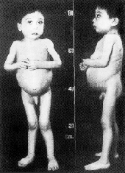
Talasemi Nedir?
Talasemi 3-4 aylıkken başlayan, sürekli kan nakli gerektiren çok ciddi bir kan hastalığıdır
Halsizlik, solgunluk iştahsızlık, huzursuzluk, karaciğer-dalak büyümesi sonucu karın şişliği, sık sık ateşlenme iskelet sisteminde değişiklik, yüz ve kafa kemiklerinden başlayarak kemiklerde değişiklik ve tipik bir yüz görünümü ortaya çıkar
Talasemi hastaları hayatları boyunca düzenli tedavi görmek zorundadırlar
Uygulanan tedaviler zor ve pahalıdır

Slide 12

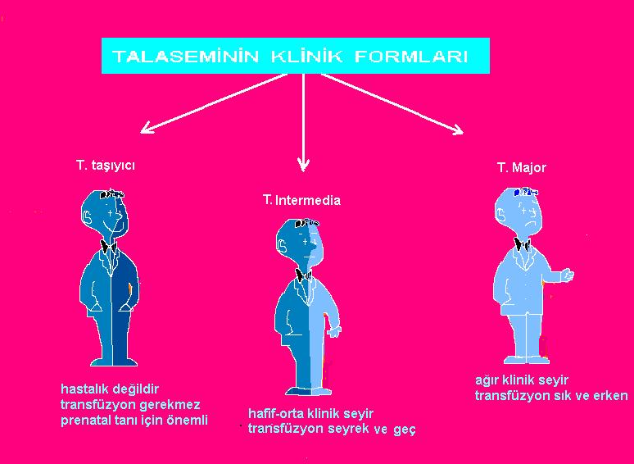
Çocuk ve Ergen Sağlığı Daire Başkanlığı

Slide 13
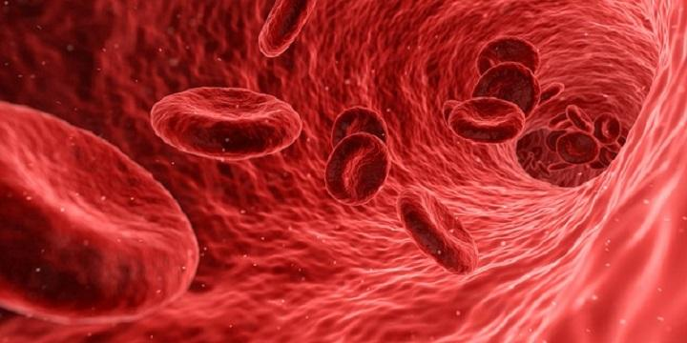
Talasemi Tipleri
1.TALASEMİ MİNÖR
(TALASEMİ TAŞIYICILIĞI)
Bu bireyler, tamamen sağlıklıdır
Eğer her iki ebeveyn de talasemi taşıyıcı ise, çocuklarına aktardıkları talasemi geni ile talasemi hastalığına neden olabilirler
Talasemi taşıyıcılarına Talasemi Minör denir
Bu bireyler tamamen sağlıklıdır ve hafif derecede anemi dışında herhangi bir bulgu yoktur
Beta talasemi taşıyıcıları, yanlış teşhisle demir eksikliği anemisi zannedilip yıllarca buna yönelik tedavi edilirler

Slide 14
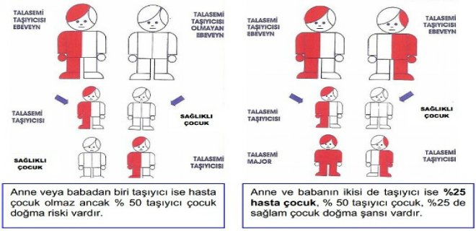
Talasemi Taşıyıcılığı
Talasemi Majörlü bir çocuk doğduktan sonra bile, her gebelikte % 25 olasılıkla Talasemi Majörlü çocuk doğma riski devam eder. Böylece Talasemili bir çocuğa sahip olan bir ailenin ikinci çocuğu da Talasemi Majörlü olabilir

Slide 15
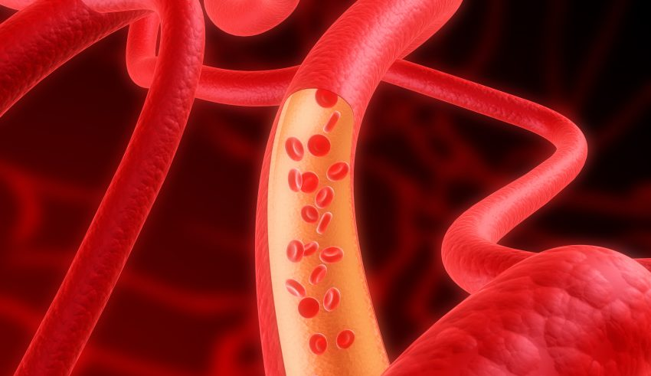
Talasemi’nin Tipleri
2 .TALASEMİ İNTERMEDİA
Hastalık belirtileri genellikle ileri yaşlarda başlayan, kan gereksinimleri daha az olan hastalığın hafif formudur.
Kan transfüzyonu ihtiyaçları genelde olmaz
Klinik Talasemi Major’a göre daha hafif seyreder
Hastalık belirtileri 2-4 yaşlarında ortaya çıkar
Hepatomegali (karaciğer büyümesi) ve splenomegali (Dalak Büyümesi) görülebilir
Çocuk ve Ergen Sağlığı Daire Başkanlığı

Slide 16
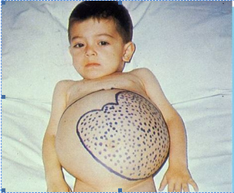
Talasemi’nin Tipleri
3. TALASEMİ MAJÖR
Akdeniz anemisi olarak bilinir.
Hastalığın ağır seyreden şeklidir
Anne ve babanın her ikisinin de taşıyıcı olduğu
evliliklerden doğan çocuklarda görülür
Hasta çocuklar doğduklarında normal görünüme sahiptirler
6. aydan sonra hastalığın klasik belirti ve bulguları görülmeye başlar
Gelişme geriliği vardır. Halsizlik, solukluk, iştahsızlık, beslenme güçlüğü görülür.
Mongoloid bir yüz görünümü vardır
Hepatomegali (Karaciğer büyümesi) ve Splenomegali (Dalak büyümesi) en önemli bulgulardır
Kemik iliğinde aşırı doku,organ büyümesi ve iliğin genişlemesi sonucu çeşitli iskelet değişiklikleri oluşur
Çocuk ve Ergen Sağlığı Daire Başkanlığı

Slide 17
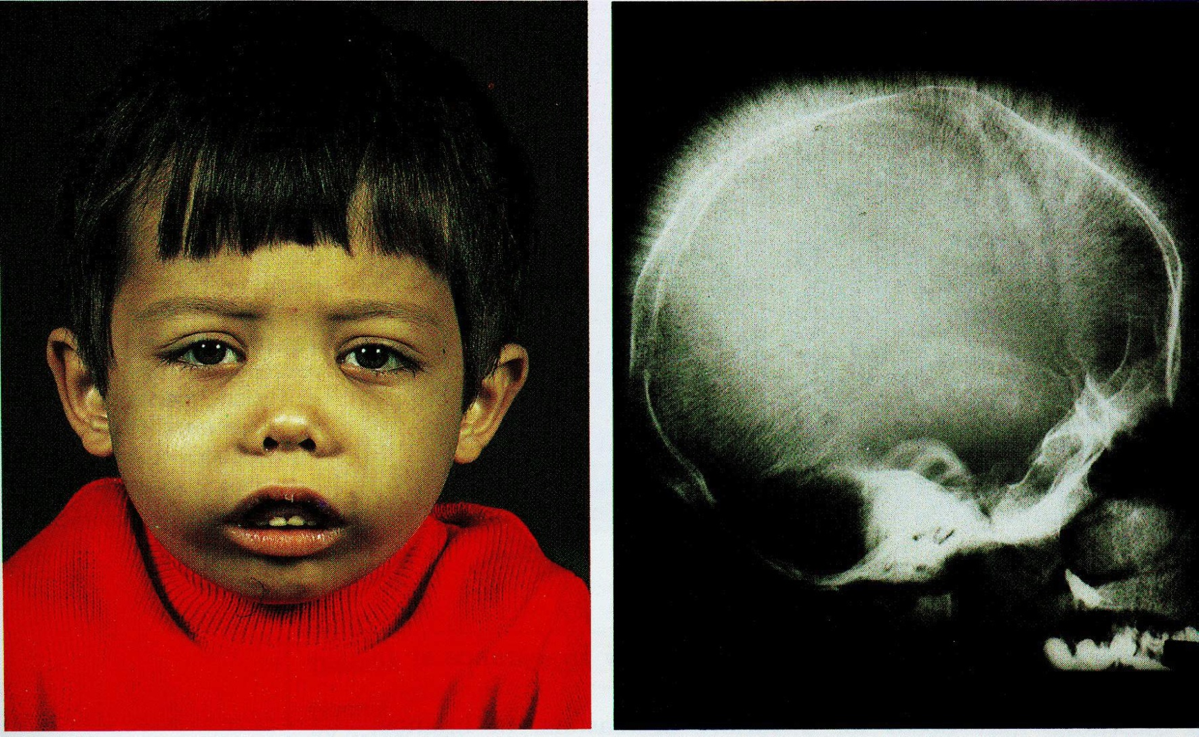
TALASEMİ MAJÖR
Çocuk ve Ergen Sağlığı Daire Başkanlığı

Slide 18
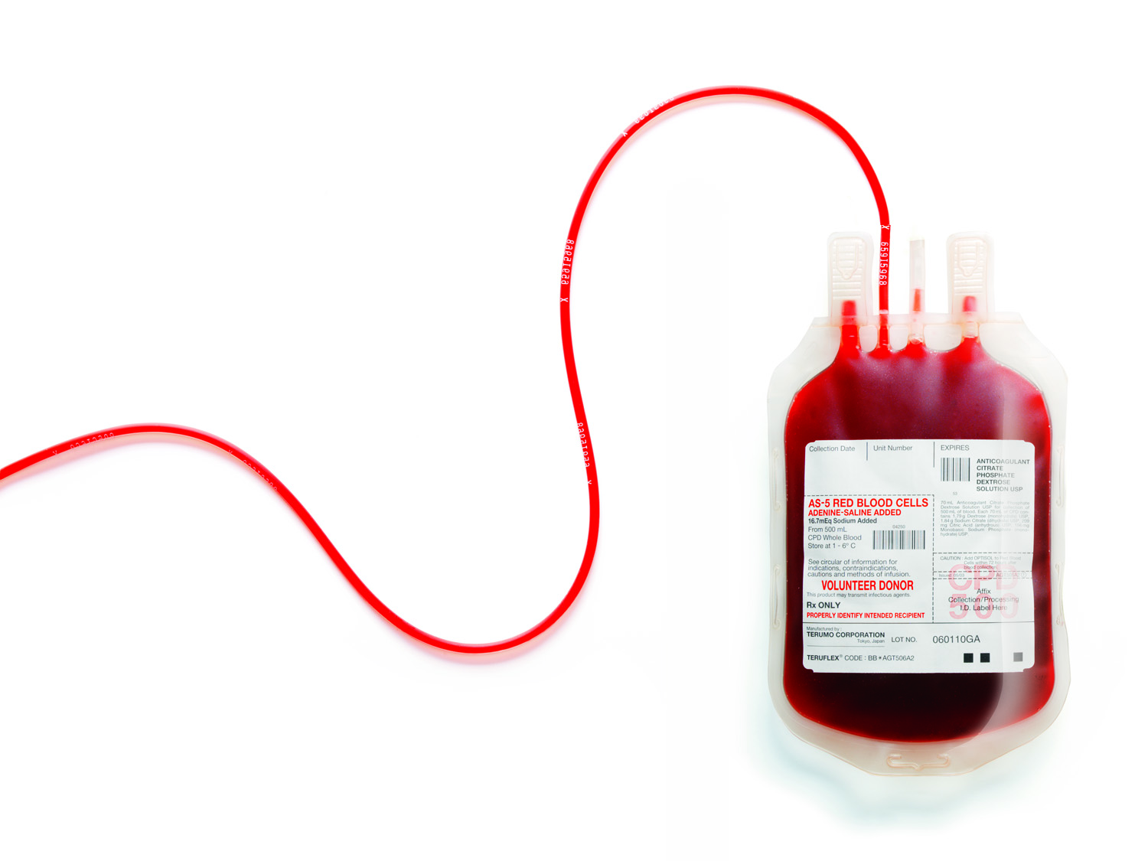
Talasemi Majör ’de Tedavi
Talasemi Majör’ün özel bir tedavisi yoktur
Tedavi bulgulara yöneliktir
Anemiye bağlı belirtilerin giderilmesinde en etkili yol kan transfüzyonudur
Yapılan transfüzyonlara bağlı olarak vücutta biriken demir, şelasyon tedavisi ile uzaklaştırılır
Bugün için Majör Talasemi’nin kesin tedavisi kemik iliği transplantasyonudur
Çocuk ve Ergen Sağlığı Daire Başkanlığı

Slide 19
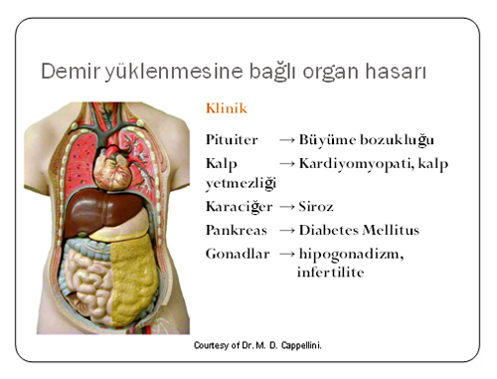
Talasemi Majör ’de Tedavi
ŞELASYON TEDAVİSİ
Demir birikimini önlemek amacıyla hastalara genellikle 3 yaş civarında özel bir pompa ile haftanın en az 5 günü, 8-12 saat süren deri altı infüzyonu ile verilen bir ilaç (desferrioksamin) başlanır
Son yıllarda ağızdan alınan tablet şeklindeki ilaçlar da doktorun uygun gördüğü hastalarda kullanılmaya başlanmıştır
Çocuk ve Ergen Sağlığı Daire Başkanlığı

Slide 20

Talasemi ve Orak Hücreli Anemi Taşıyıcılığı Nasıl Anlaşılır?
Evlilik öncesi çiftler özel bir kan testi yaptırmalıdır
Öncelikle erkek eş adayına kan testi uygulanır. Taşıyıcı yada hastalık durumunda kadın eş adayından da kan alınarak tarama tamamlanır
Bu testin amacı evlenmeyi engellemek değil taşıyıcılığın tespit edilmesi ve hasta çocukların doğmasını önlemektir

Slide 21

Önemli Noktalar!!
Talasemi ve Orak Hücreli Anemi taşıyıcılarının büyük çoğunluğu bu hastalığı taşıdıklarını bilmezler
Ancak hasta bir çocuk sahibi olduklarında ya da özel kan testi yaptırdıklarında öğrenirler
Talasemi ve Orak Hücreli Anemi evliliğe engel değildir
Talasemi ve Orak Hücreli Anemi taşıyıcılığı bulaşıcı değildir. Temasla yada başka bir şekilde bulaşmaz
Talasemi ve Orak Hücreli Anemi taşıyıcılığı kalıtsal bir özelliktir
Taşıyıcı çiftler prenatal tanı yöntemleri kullanılarak sağlıklı bir bebek sahibi olabilirler
Ancak gebelik gerçekleşmeden önce mutasyonların belirlenmesi gerekmektedir
Ebeveynlerdeki bu mutasyonlara göre fetüsün hasta ya da sağlıklı olabileceği belirlenebilir
Hemoglobinopatilerin çeşitli tipleri anne ya da babadan genler yoluyla çocuğa aktarılır

Slide 22

Preimplantasyon Genetik Tanı
Her ikisi de taşıyıcı olan çiftlerin; sperm ve yumurtaları ayıklanıp, sağlam dokular birleştirilip, tüp bebek yöntemiyle uterusa yerleştirilir
Bu yöntem; Talasemi hastası çocuğu olup,
kök hücre nakli amacıyla
HLA (doku) uyumlu kardeş
yapmak isteyen çiftler
içinde kullanılabilir
Çocuk ve Ergen Sağlığı Daire Başkanlığı

Slide 23
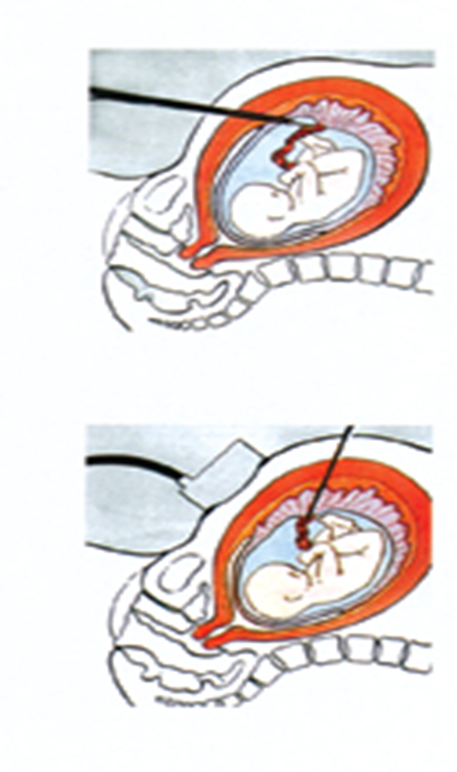
Talasemi de Gebelik Gerçekleştiyse
Gebelik gerçekleşmişse, gebeliğin belli dönemlerinde amniosentez, kordosentez ya da koryon villüs örneklemesi yapılarak fetüsün sağlıklı ya da hasta olduğu belirlenebilir.
8-12 hafta Koryonik Villus Örneği
12-16 hafta Amniosentez
16-22 hafta Kordosentez
Çocuk ve Ergen Sağlığı Daire Başkanlığı

Slide 24
Ülkemizde Durum
  Beta-Talasemi taşıyıcı sıklığı %2,1 olup, bu oran bazı bölgelerde % 10’ u bulabilmektedir
  Orak Hücreli Anemi taşıyıcı sıklığı %0,03 olup, bu oran bazı bölgelerde % 10’ u bulabilmektedir
  Yaklaşık 1.300.000 taşıyıcı
  5.500 civarında hasta vardır
  2002 yılında hazırlanan Yönetmeliğe dayanılarak Bilim Komisyonu oluşturulmuş ve Hemoglobinopati Kontrol Programı başlatılmıştır
  2018 yılında yeni yönetmelik çalışmaları devam etmekle beraber 1 Kasım 2018 yılından itibaren 81 ilde program devam edecektir
  Söz konusu veriler Sağlık Bakanlığı tarafından 2002 yılında Programın başında durum saptaması için yapılan çalışmadan alınmıştır.
Çocuk ve Ergen Sağlığı Daire Başkanlığı

Slide 25
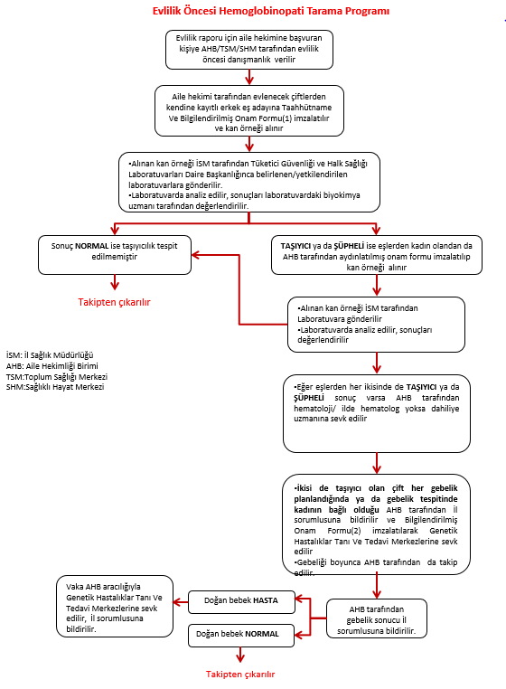
Programın İşleyişi
Çocuk ve Ergen Sağlığı Daire Başkanlığı

Slide 26
Programın İşleyişi
Tarama Programı illerde İl Sağlık Müdürlüğü Çocuk, Ergen, Kadın, Üreme Sağlığı Hizmetleri (ÇEKÜS) Birimi tarafından yürütülecektir.
İl program sorumlusu; Halk Sağlığı Başkan Yardımcısı ya da ÇEKÜS Birim Sorumlusudur. İlde yürütülen çalışmalardan Halk Sağlığı Hizmetleri Başkanı ve İl Sağlık Müdürü de sorumludur.
Çocuk ve Ergen Sağlığı Daire Başkanlığı

Slide 27
İl Sağlık Müdürlüğünün Görev, Yetki ve Sorumlulukları
Tarama için AHB’ler de alınan kan örneklerinin, Tüketici Güvenliği ve Halk Sağlığı Laboratuvarları Daire Başkanlığı tarafından o il için belirlenen/yetkilendirilen laboratuvarlara gönderimini sağlamak
Yapılan taramaların aile hekimlerince AHBS’ ye veri girişlerinin yapılmasını sağlamak ve KDS sistemi üzerinden kontrolünü, ilin aylık ve yıllık veri takiplerini yapmak
Tarama sırasında oluşan teknik problemlerin çözümü ve Halk Sağlığı Genel Müdürlüğüne bildiriminde görev almak
Tarama ile ilgili olarak sağlık personelinin hizmet içi eğitimlerini planlamak ve uygulamak
Çocuk ve Ergen Sağlığı Daire Başkanlığı

Slide 28
İl Sağlık Müdürlüğünün Görev, Yetki ve Sorumlulukları
İlde taramada her ikisi de taşıyıcı çıkan çiftlerin bebek sahibi olmadan önce aile hekimleri tarafından takip edilip edilmediğini denetlemek
İlde taramada her ikisi de taşıyıcı çıkan çiftlerin genetik danışmanlık merkezleri tarafından izlenmesini sağlamak
İldeki tarama hizmetlerini yılda en az iki kez yerinde denetlemek
Tarama Programında ülke hedeflerine ulaşabilmek için il düzeyinde strateji belirlemek ve uygulamak
Genetik Hastalıklar Tanı Ve Tedavi Merkezlerine sevkleri takip etmek
Halka yönelik bilgilendirme çalışmalarını yürütmektir.
Çocuk ve Ergen Sağlığı Daire Başkanlığı

Slide 29
Programın İşleyişi
Birinci Basamakta:
Aile Hekimleri ve TSM/SHM’ lerde
Evlilik öncesi tarama,
Eğitim
Danışmanlık
Şüpheli durumlarda veya taşıyıcılık durumunda sevk hizmetleri verilmektedir.
Çocuk ve Ergen Sağlığı Daire Başkanlığı

Slide 30
Programın İşleyişi
İkinci Basamakta:
Serum demir, total demir bağlama düzeyi, ferritin ve diğer ayırıcı tanı yöntemleri ile
Transfüzyon tedavisi, şelasyon tedavisi, splenoktemi ve komplikasyon tedavileri uygulanmakta olup, ilgili uzmanlık alanlarının yer aldığı hastanelerde hizmet verilmektedir
Yapılan çalışmalar; güvenli ve uygun kanın verildiği düzenli transfüzyon tedavisi ile beraber etkili demir şelasyonunun hastaların yaşam süresi ve kalitesini arttırdığını göstermektedir
Çocuk ve Ergen Sağlığı Daire Başkanlığı

Slide 31
Programın İşleyişi
Üçüncü Basamakta:
İkinci basamak merkezlerin görevlerine ek olarak
Mutasyon analizi
Doğum öncesi tanı
Kemik iliği transplantasyonu hizmetlerinden tümü ya da herhangi biri verilmek suretiyle Hemoglobinopatilerin ileri tetkik ve tedavilerini yapılmaktadır
Çocuk ve Ergen Sağlığı Daire Başkanlığı

Slide 32
AHB’lerin Görev Yetki ve Sorumlulukları
Kendisine kayıtlı nüfustan evlenecek olan çiftlere evlilik öncesi danışmanlık vermek, gerektiğinde danışmanlık için TSM/SHM’ lere yönlendirmek
Evlilik raporu düzenlemeden önce hemoglobinopati taraması için, başvuran erkek adaydan kan almak, kan örneklerini İl Sağlık Müdürlükleri tarafından toplanana kadar uygun biçimde muhafaza etmek
Bilgileri AHBS’ ye girmek, kan testi sonucunu takip etmek, taşıyıcı çıkan olgularda danışmanlık vermek / verilmesini sağlamak ve kendine kayıtlı ise diğer eş adayının da test için kan örneğini almak/ başka aile hekimine kayıtlı ise test yaptırdığını takip etmek
Çocuk ve Ergen Sağlığı Daire Başkanlığı

Slide 33
AHB’lerin Görev Yetki ve Sorumlulukları
Özellikle kadın eş adayının T.C kimlik numarası ve telefon numarası kaydedilmek zorundadır. Çünkü erkek eş adayı taşıyıcı çıktığında mutlaka kadın eş adayına da tarama testi yapılması gerekmektedir. Ve kadın eş adayı başka bir aile hekimine kayıtlı olabilir.
Kadın eş adayının tarama sonucu görülmeden erkek eş adayının evlilik raporu düzenlenmemelidir. Eşlerin her ikisinin taşıyıcı çıkması evliliğe engel bir durum olmamakla birlikte, her iki eş adayına ait tarama sonuçları çıktıktan sonra, sonuç ne olursa olsun evlilik raporu düzenlenebilir. Mutlaka danışmanlık verilmelidir.
Çocuk ve Ergen Sağlığı Daire Başkanlığı

Slide 34
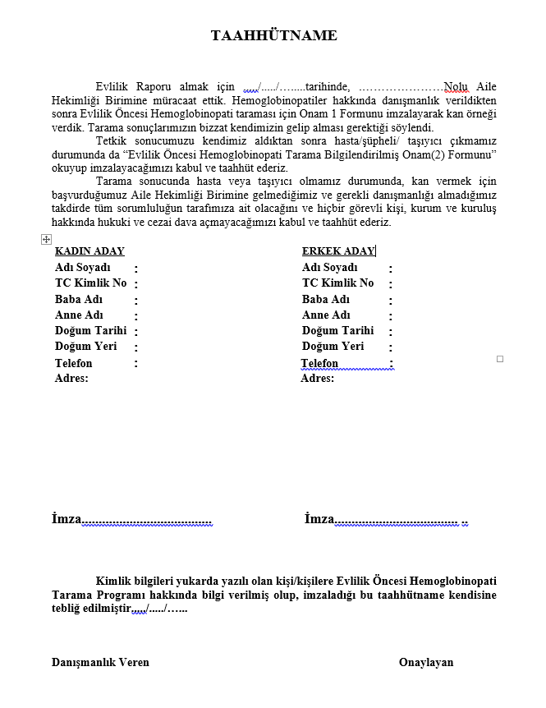
Programın İşleyişi
Çocuk ve Ergen Sağlığı Daire Başkanlığı

Slide 35
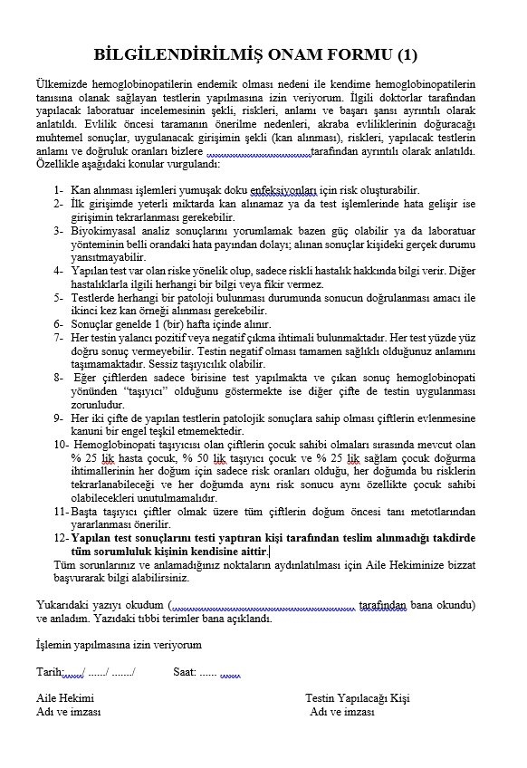
Programın İşleyişi
Çocuk ve Ergen Sağlığı Daire Başkanlığı

Slide 36
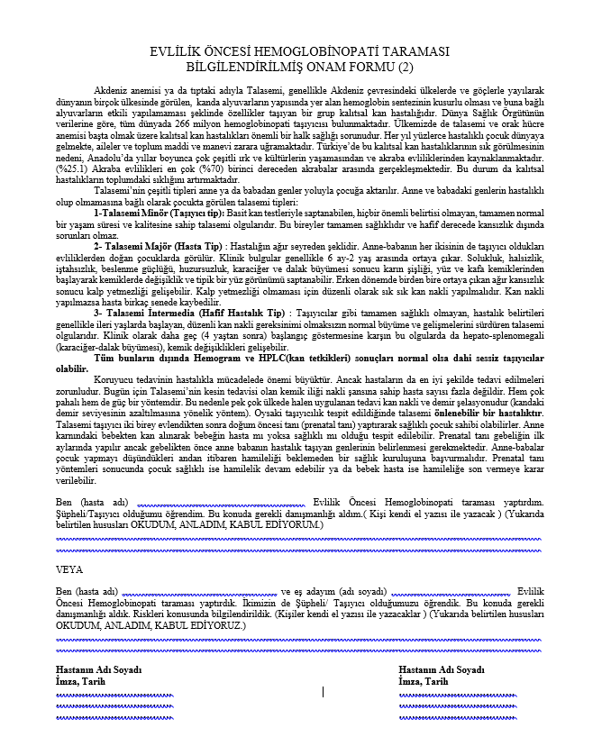
Programın İşleyişi
Çocuk ve Ergen Sağlığı Daire Başkanlığı

Slide 37
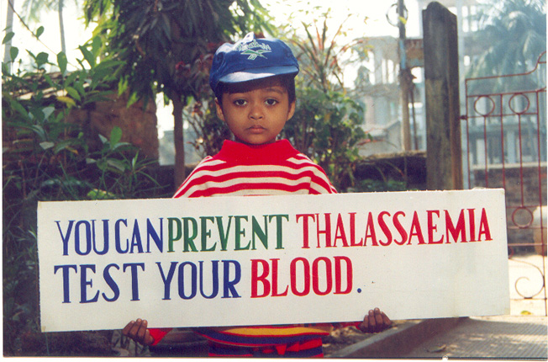
HEDEFİMİZ
Hemoglobinopatilerin önlenmesiyle Ülkemize sağlıklı nesiller kazandırmaktır
Bu hedefe ulaşmanın yolu;
Evlilik öncesi taşıyıcıların belirlenmesi
Doğum öncesi tanı
Genetik danışma
Eğitim
Çocuk ve Ergen Sağlığı Daire Başkanlığı

Slide 38
Toplum Eğitimi Programları
Talasemi gibi otozomal resesif geçiş gösteren kalıtsal hastalıkların kontrolünde en etkili yöntem, hastalık hakkında toplumun bilgilendirilmesi ve bilinçlendirilmesidir
Toplum, bilinçlenip hastalığın önemi kavrandıkça korunma için de aktif olarak çaba gösterecektir
Eğitimde hedef, toplumdaki farklı yaş grupları ve meslekleri kapsayarak geniş kitlelere ulaşmaktır

Slide 39
Eğitim Verilecek Gruplar
Okullarda Eğitim
  Öğretmenler
  Öğrenciler
Yetişkin Eğitimi
  Evlilik öncesi
  Gebelik öncesi
  Toplum liderleri (öğretmen,müftü, imam vb.)
  Nikah kıyan görevliler (Belediye Bşk., muhtar vb.)
  Gönüllü kuruluşlar ve çeşitli toplulukların eğitimi
  Kitle iletişim araçları ile halkın eğitimi
Taşıyıcı, Hasta ve Yakınlarının Eğitimi

Slide 40

İşbirliği Yapılması Gereken Diğer Kuruluşlar
Valilikler
Üniversiteler
Belediyeler
Milli Eğitim Bakanlığı(Okullar)
Aile ve Sosyal Politikalar Bakanlığı
Diyanet İşleri Başkanlığı(Müftülükler)
Sosyal Güvenlik Kuruluşları
Talasemi Federasyonu, Kan Hastalıkları Federasyonu, HETADER ve diğer sivil toplum kuruluşları

Slide 41
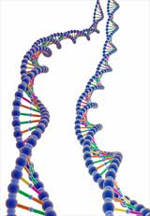


Talasemi ve orak hücreli anemi genetik ve önlenebilir hastalıklardır
Evlilik öncesi verilecek kan örneği sağlıklı bebeklerin doğması için açılan bir kapıdır
Teşekkürler..

